Slide 1



Slide 2
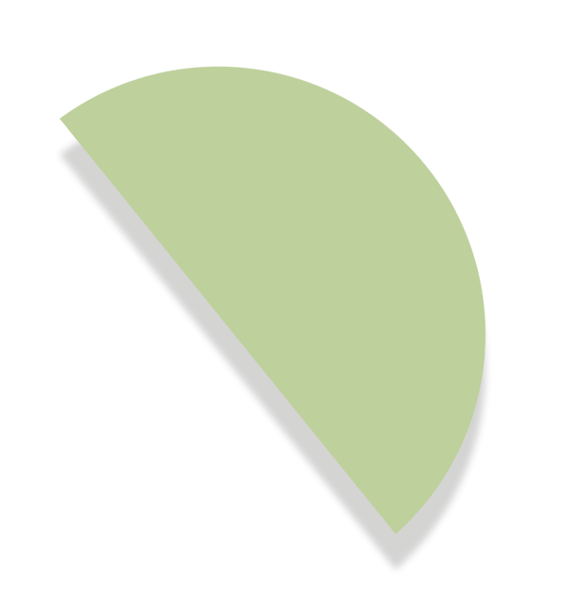
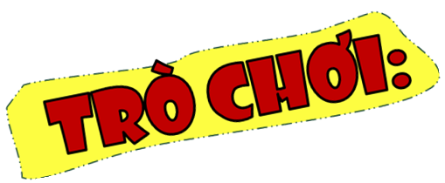



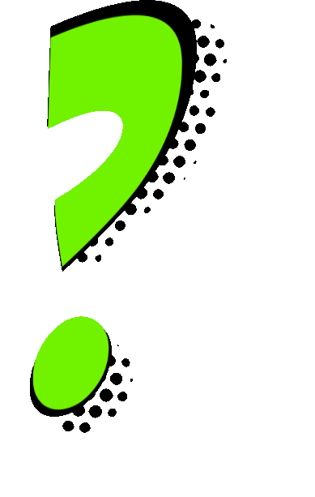
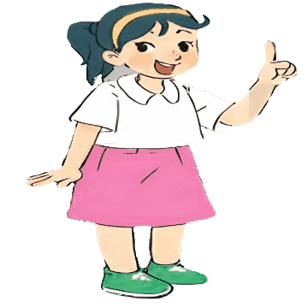






Slide 3


Quay về
Dấu gì đặt ở cuối câu báo hiệu câu đã kết thúc.
Dấu chấm
Notes:
Nhấn vào hình mặt trời để quay về slide trò chơi.

Slide 4
Quay về
Dấu gì dùng để báo hiệu sự liệt kê hoặc nhấn mạnh ý trích dẫn trực tiếp.
Dấu ngoặc kép
Notes:
Nhấn vào hình mặt trời để quay về slide trò chơi.

Slide 5
Quay về
Đâu là dấu được dùng để kết thúc câu cảm thán, câu cầu khiến
Dấu chấm than
Notes:
Nhấn vào hình mặt trời để quay về slide trò chơi.

Slide 6

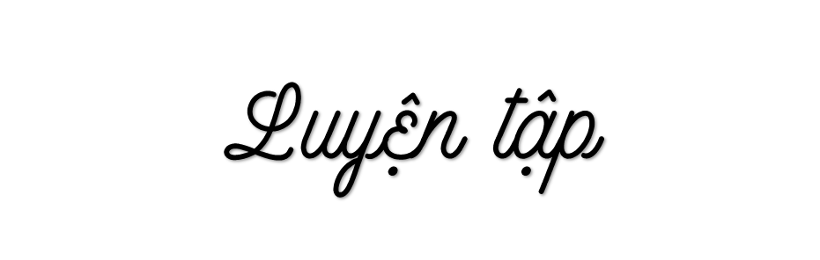
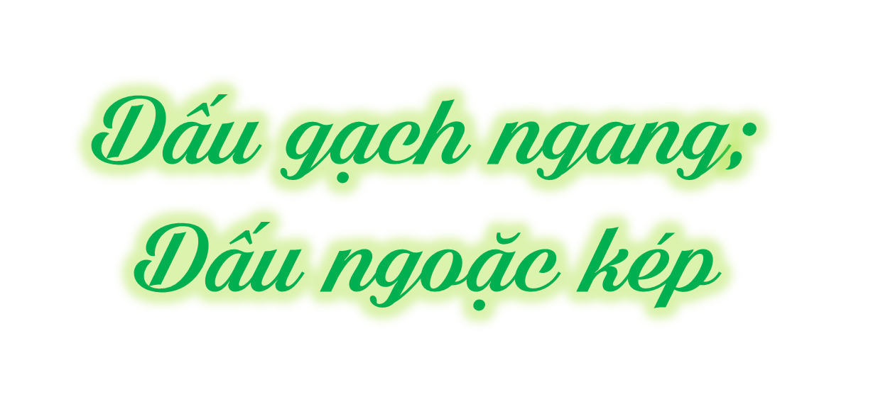


Slide 7

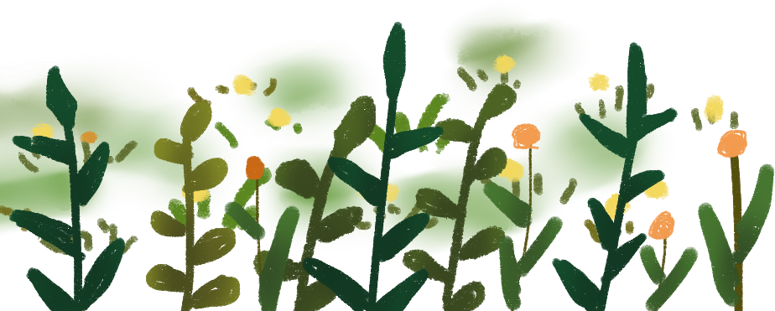
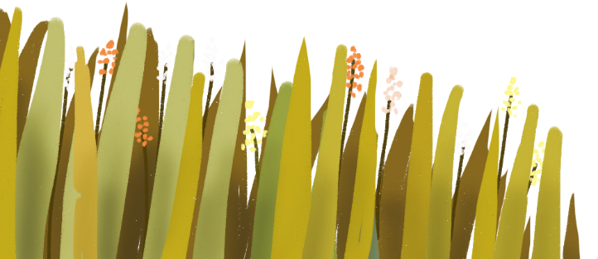

Slide 8


1. Tìm những câu có sử dụng dấu gạch ngang ở đầu dòng trong bài Học nghề
Đọc thầm bài Học nghề, sau đó tìm câu có sử dụng dấu gạch ngang ở đầu dòng

Slide 9

Nhận xét
Trình bày

Slide 10
Đoạn 2
- Xin bác nhận cháu vào học tiết mục “Phi ngựa đánh đàn”.
- Được!
- Thế cháu biết phi ngựa chưa?
- Dạ, chưa. Nhưng cháu rất thích và sẽ học được ạ.
- Tốt! Bây giờ, cháu cầm cái chổi kia theo bác.
- Việc trước tiên của cháu là quét chuống ngựa và làm quen với con ngựa này, bạn biểu diễn của cháu đấy.

Slide 11
Đoạn 3
- Công việc của diễn viên phi ngựa đánh đàn bắt đầu thế đấy, cháu ạ. Cái tháp cao nào cũng phải bắt đầu xây từ mặt đất lên….

Slide 12

Dấu gạch ngang trong những câu em tìm được dùng để làm gì?
Dấu gạch ngang trong bài Học nghề dùng để đánh dấu lời nói của nhân vật

Slide 13
3. Tìm những lời đối thoại có trong câu chuyện sau. Theo em, cần sử dụng dấu câu nào để đánh dấu lời đối thoại của nhân vật?
Nhà bác học không ngừng học
Khi đã trở thành nhà bác học lừng danh thế giới, Đác-uyn vẫn không ngừng học. Có lần thấy cha còn miệt mài đọc sách giữa đêm khuya, con của Đác-uyn hỏi: Cha đã là nhà bác học rồi, còn phải ngày đêm nghiên cứu làm gì cho mệt? Đác-uyn bình thản đáp: Bác học không có nghĩa là ngừng học.
(Theo Hà Vi)

Slide 14
Tìm trong bài có những lời đối thoại nào?
THẢO LUẬN NHÓM ĐÔI
Cần sử dụng dấu câu nào để đánh dấu lời đối thoại của nhân vật?

Slide 15
Lời đối thoại trong câu chuyện là:
Cha đã là nhà bác học rồi, còn phải ngày đêm nghiên cứu làm gì cho mệt?
Bác học không có nghĩa là ngừng học.

Slide 16
Để đánh dấu lời đối thoại của nhân vật ta dùng dấu ngoặc kép.

Slide 17
Hãy viết lại câu chuyện vào vở, trong đó sử dụng dấu ngoặc kép

Slide 18
3. Tìm những lời đối thoại có trong câu chuyện sau. Theo em, cần sử dụng dấu câu nào để đánh dấu lời đối thoại của nhân vật?
Nhà bác học không ngừng học
Khi đã trở thành nhà bác học lừng danh thế giới, Đác-uyn vẫn không ngừng học. Có lần thấy cha còn miệt mài đọc sách giữa đêm khuya, con của Đác-uyn hỏi: “Cha đã là nhà bác học rồi, còn phải ngày đêm nghiên cứu làm gì cho mệt?” Đác-uyn bình thản đáp: “Bác học không có nghĩa là ngừng học.”
(Theo Hà Vi)

Slide 19


